Slide 1

Introducción a la Analítica de Datos
Fundamentos y aplicaciones para principiantes
Un recorrido completo por los conceptos fundamentales, herramientas y metodologías que te permitirán iniciarte en el fascinante mundo del análisis de datos.

Slide 2

¿Qué es la Analítica de Datos?
La analítica de datos es el proceso de examinar conjuntos de datos para extraer conclusiones sobre la información que contienen. Implica la aplicación de técnicas estadísticas y algorítmicas para:
Descubrir patrones ocultos
Extraer información valiosa
Apoyar la toma de decisiones basada en evidencia
Predecir comportamientos y tendencias futuras
El objetivo final es transformar datos en conocimiento accionable que genere valor para las organizaciones.

Slide 3
Importancia de la Analítica en el Entorno Empresarial
Ventaja Competitiva
Mejora en la Toma de Decisiones
Las empresas que utilizan analítica de datos superan a sus competidores en un 5-6% en productividad y rentabilidad según estudios de McKinsey.
Reduce la incertidumbre, minimiza riesgos y permite identificar oportunidades que de otra manera pasarían desapercibidas.
Optimización de Procesos
Personalización de Experiencias
Identifica ineficiencias, cuellos de botella y áreas de mejora en los procesos operativos y de negocio.
Permite entender mejor a los clientes y ofrecer productos y servicios adaptados a sus necesidades específicas.
La analítica de datos ha dejado de ser un lujo para convertirse en una necesidad estratégica en la era digital.

Slide 4












El Ciclo de Vida de los Datos
Recolección
Procesamiento
Obtención de datos de diversas fuentes: sensores, sistemas CRM, redes sociales, encuestas, etc.
Limpieza, transformación y preparación de los datos para su análisis.
Monitoreo
Análisis
Seguimiento continuo para evaluar resultados y retroalimentar el proceso.
Aplicación de técnicas estadísticas y algoritmos para extraer insights.
Acción
Visualización
Implementación de decisiones basadas en los insights obtenidos.
Representación gráfica de los resultados para facilitar su interpretación.
Este ciclo es iterativo y continuo, permitiendo un aprendizaje constante y una mejora progresiva en la calidad de los análisis y decisiones.

Slide 5

Tipos de Análisis de Datos
De lo descriptivo a lo prescriptivo

Slide 6
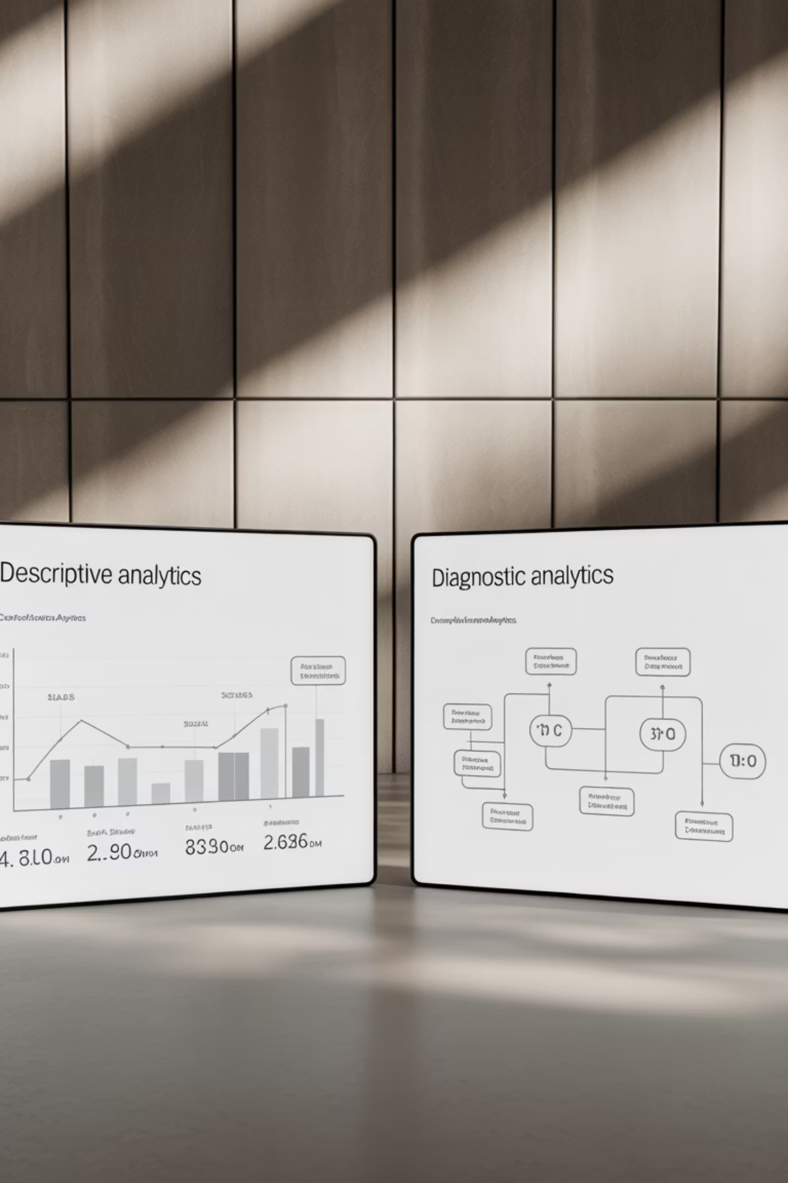
Análisis Descriptivo y Diagnóstico
Análisis Descriptivo
Análisis Diagnóstico
Pregunta clave: ¿Qué ha pasado?
Pregunta clave: ¿Por qué ha pasado?
Se centra en resumir datos históricos para identificar patrones y tendencias. Utiliza estadísticas básicas, tablas de frecuencia, medidas de tendencia central y visualizaciones como gráficos de barras o histogramas.
Profundiza en los datos para entender las causas de eventos o tendencias. Utiliza técnicas como análisis de correlación, drill-down y comparativas.
Ejemplo: Investigación sobre por qué las ventas cayeron en una región específica, identificando factores como cambios en la competencia o problemas de distribución.
Ejemplo: Un informe mensual de ventas que muestra el rendimiento por región, producto o canal de distribución.

Slide 7
Análisis Predictivo y Prescriptivo
Análisis Predictivo
Análisis Prescriptivo
Pregunta clave: ¿Qué podría pasar?
Pregunta clave: ¿Qué deberíamos hacer?
Utiliza datos históricos, algoritmos de machine learning y modelado estadístico para predecir eventos futuros y tendencias con cierta probabilidad.
Va más allá de la predicción para recomendar acciones específicas. Combina optimización, simulación y reglas de negocio para sugerir el mejor curso de acción.
Ejemplos:
Ejemplos:
Previsión de demanda de productos
Optimización de rutas logísticas
Predicción de abandono de clientes (churn)
Recomendaciones personalizadas a clientes
Identificación de posibles fraudes
Asignación óptima de recursos
Estos tipos de análisis miran hacia el futuro y requieren técnicas más avanzadas, pero ofrecen un mayor valor estratégico para las organizaciones.

Slide 8

Análisis Causal y Exploratorio
Análisis Causal
Análisis Exploratorio
Pregunta clave: ¿Cuál es la causa de?
Pregunta clave: ¿Qué está pasando?
Se enfoca en identificar relaciones causa-efecto entre variables. Utiliza experimentos controlados, pruebas A/B y métodos estadísticos avanzados.
Consiste en examinar los datos sin ideas preconcebidas para descubrir patrones, anomalías o relaciones interesantes. Es un proceso iterativo y visual.
Ejemplo: Determinar si una nueva campaña publicitaria fue realmente la causa del aumento en las ventas, o si intervinieron otros factores.
Ejemplo: Análisis de datos de clientes para descubrir segmentos no identificados previamente que comparten comportamientos de compra similares.

Slide 9




Caso Práctico: Tipos de Análisis en un E-commerce
Descriptivo
Diagnóstico
Informe mensual de ventas, visitas al sitio y tasa de conversión por categoría de producto.
Análisis de por qué la tasa de abandono del carrito aumentó un 15% en el último mes.
Predictivo
Prescriptivo
Modelo que predice qué productos tendrán mayor demanda en la próxima temporada.
Sistema de recomendación que sugiere qué productos mostrar a cada cliente según su historial y comportamiento.
Análisis Causal
Análisis Exploratorio
Experimento A/B para determinar si el rediseño del proceso de checkout realmente mejora la tasa de conversión.
Estudio de patrones de navegación para descubrir comportamientos inesperados que podrían revelar nuevas oportunidades.

Slide 10

Metodologías para Proyectos de Analítica
Marcos de trabajo estructurados para el éxito

Slide 11












Metodología CRISP-DM
Cross-Industry Standard Process for Data Mining es la metodología más utilizada en proyectos de ciencia de datos, con una estructura cíclica de seis fases:
Comprensión del Negocio
Comprensión de los Datos
Definir objetivos del proyecto desde la perspectiva de negocio y convertirlos en problemas técnicos.
Recolectar datos iniciales, explorarlos y verificar su calidad e integridad.
Despliegue
Preparación de los Datos
Implementar los modelos en producción y crear procesos de monitoreo y mantenimiento.
Limpiar, transformar y enriquecer los datos para el modelado.
Evaluación
Modelado
Evaluar si los modelos cumplen con los objetivos de negocio y revisar el proceso.
Seleccionar y aplicar técnicas de modelado, calibrar parámetros y evaluar resultados.
CRISP-DM proporciona un enfoque estructurado y flexible que se adapta a diferentes tipos de proyectos de analítica.

Slide 12

Metodología TDSP y
Enfoques Ágiles
Team Data Science Process (TDSP)
Enfoques Ágiles
Adaptaciones de metodologías ágiles como Scrum o Kanban al contexto de la ciencia de datos:
Desarrollada por Microsoft, TDSP es una metodología ágil y cíclica con énfasis en la colaboración en equipo y documentación del proceso:
Sprints cortos (1-4 semanas)
Comprensión del negocio: Similar a CRISP-DM, define objetivos y requisitos.
Entregas incrementales
Adquisición y comprensión de datos: Obtener, explorar y preparar los datos.
Reuniones diarias
Retrospectivas
Modelado: Desarrollar características, entrenar y evaluar modelos.
Adaptación continua
Implementación: Desplegar modelos en producción.
Aceptación del cliente: Validar que la solución cumple con los requisitos.

Slide 13

Comparativa de Metodologías
Característica
CRISP-DM
TDSP
Ágil (Scrum)
Enfoque
Orientado al proceso
Orientado al equipo
Orientado a la entrega
Estructura
6 fases bien definidas
5 fases con roles específicos
Sprints iterativos
Documentación
Moderada
Extensa (plantillas)
Mínima
Flexibilidad
Media
Media-Alta
Alta
Ideal para
Proyectos estructurados
Equipos grandes/empresas
Entornos cambiantes
Recomendación: No existe una metodología "perfecta". Lo más efectivo suele ser adaptar elementos de distintas metodologías según las necesidades específicas del proyecto, el equipo y la organización.
La elección de metodología debe considerar factores como el tamaño del equipo, la complejidad del proyecto, los plazos disponibles y la cultura organizacional.

Slide 14

Python para Ciencia de Datos
La herramienta esencial del analista moderno

Slide 15
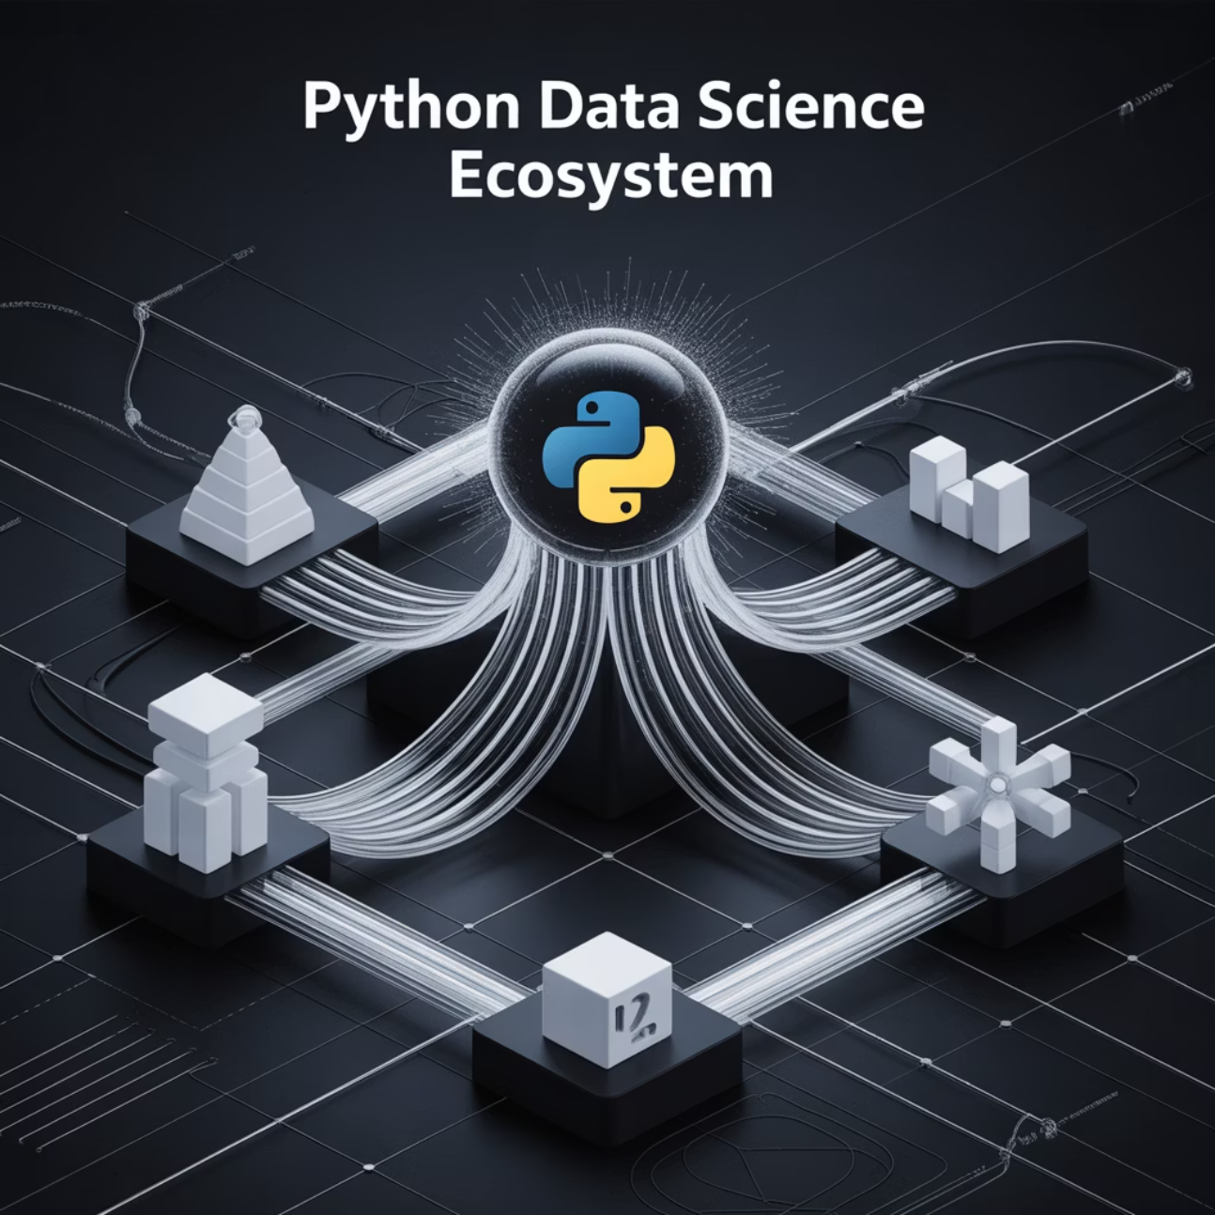
¿Por qué Python para Análisis de Datos?
Ventajas de Python
Sintaxis intuitiva y legible: Curva de aprendizaje más suave que otros lenguajes.
Ecosistema rico en librerías: NumPy, Pandas, Matplotlib, Scikit-learn, TensorFlow, etc.
Comunidad activa: Abundante documentación, tutoriales y soporte.
Versatilidad: Útil en todas las fases del análisis de datos, desde la recolección hasta el despliegue.
Gratuito y de código abierto: Sin barreras de entrada económicas.
Python se ha convertido en el lenguaje estándar para ciencia de datos por su equilibrio entre facilidad de uso y potencia.

Slide 16
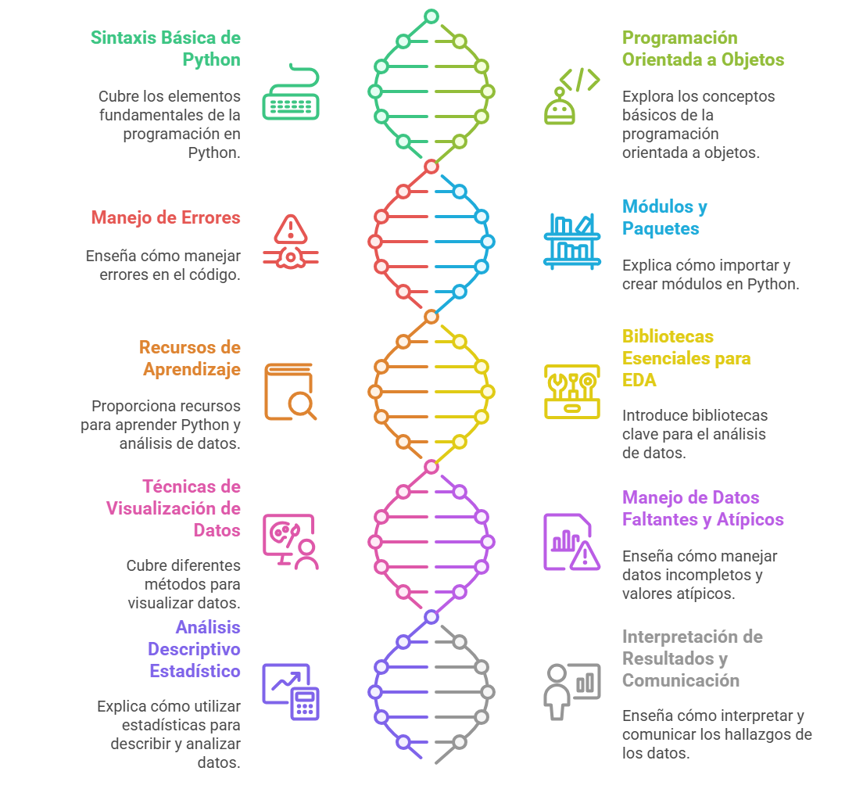


Slide 17

GRACIAS

